Slide 1
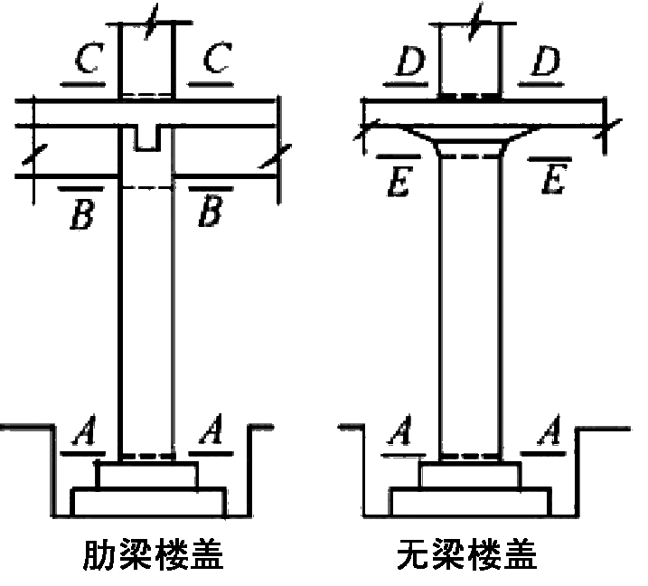
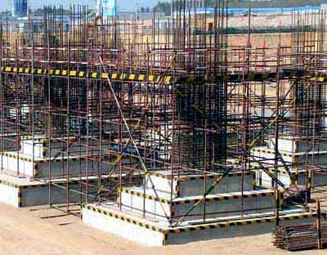
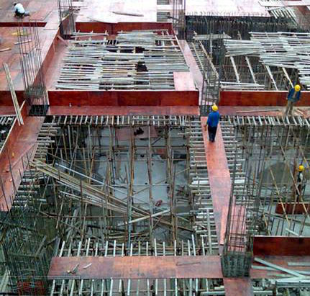
砼施工缝的留设
由于施工技术或施工组织的原因，不能连续将结构整体浇筑完成，预计间隙时间将超过规定时间时，应预先选定适当的部位留置施工缝，施工缝宜留在结构受剪力较小且便于施工的部位。
柱子留设施工缝的位置
1、柱子应留水平缝，柱子施工缝宜留在基础的顶面、梁或吊车梁牛腿的下面、吊车梁的上面、无梁楼板柱帽的下面。
施工缝留在基础顶面
施工缝留在梁底下面
共50页 第7页

Slide 3
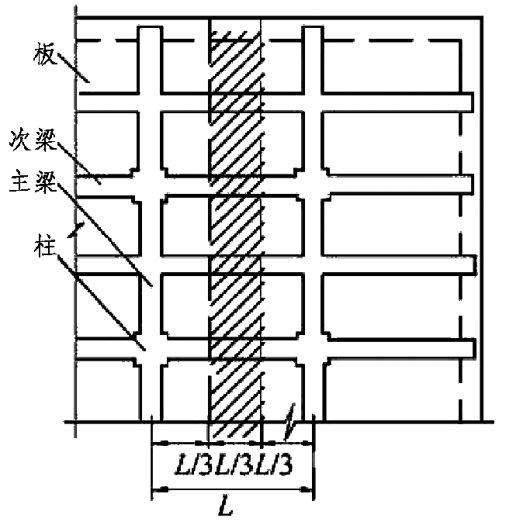
1.1 混凝土浇筑
2、和板连成整体的大断面梁 ，施工缝留在板底以下20～30mm处；当板下有梁托时，留在梁托下面；
3、单向板的施工缝留在平行于板的短边的任何位置；
4、有主次梁的楼板宜顺着次梁方向浇筑，施工缝应留在次梁跨度的中间1/3范围内；
肋形楼盖施工缝位置
5、墙体的施工缝可留在门洞口过梁跨中1/3范围内，也可留在纵横墙的交接处；
6、双向受力楼板、大体积砼结构、拱、蓄水池、多层刚架的施工缝应按设计要求留置施工缝。
共50页 第8页

Slide 5
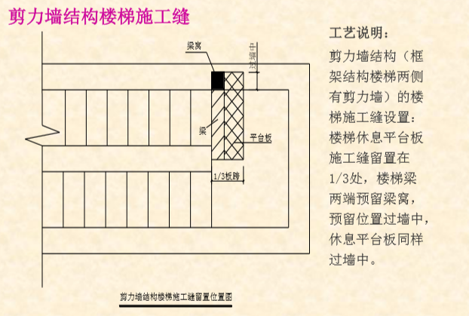

Slide 9
5、施工缝的处理
在施工缝已硬化的砼表面上浇筑砼前，应清除垃圾、杂物及已松动的砂石和软弱砼层，必要时砼表面应凿毛，用水冲洗干净并充分湿润，水平施工缝宜先铺10～15mm的水泥砂浆，避免直接靠近缝边下料，振动器由远向缝边接近，在靠近缝边80～100mm处停止振捣，但应加强施工缝接缝的捣实工作。
共50页 第14页

Slide 10
